Slide 1
OOSE Hamburg | Januar 2019 | @nilshartmann
NILS HARTMANN
Neues Jahr, alles neu?
React 2019
Slides: https://bit.ly/oose-react-2019

Slide 2
https://nilshartmann.net
NILS HARTMANN
Freiberuflicher Programmierer und Traniner
aus Hamburg
JavaScript, TypeScript, React
Java
Trainings, Workshops
nils@nilshartmann.net
👉

Slide 3
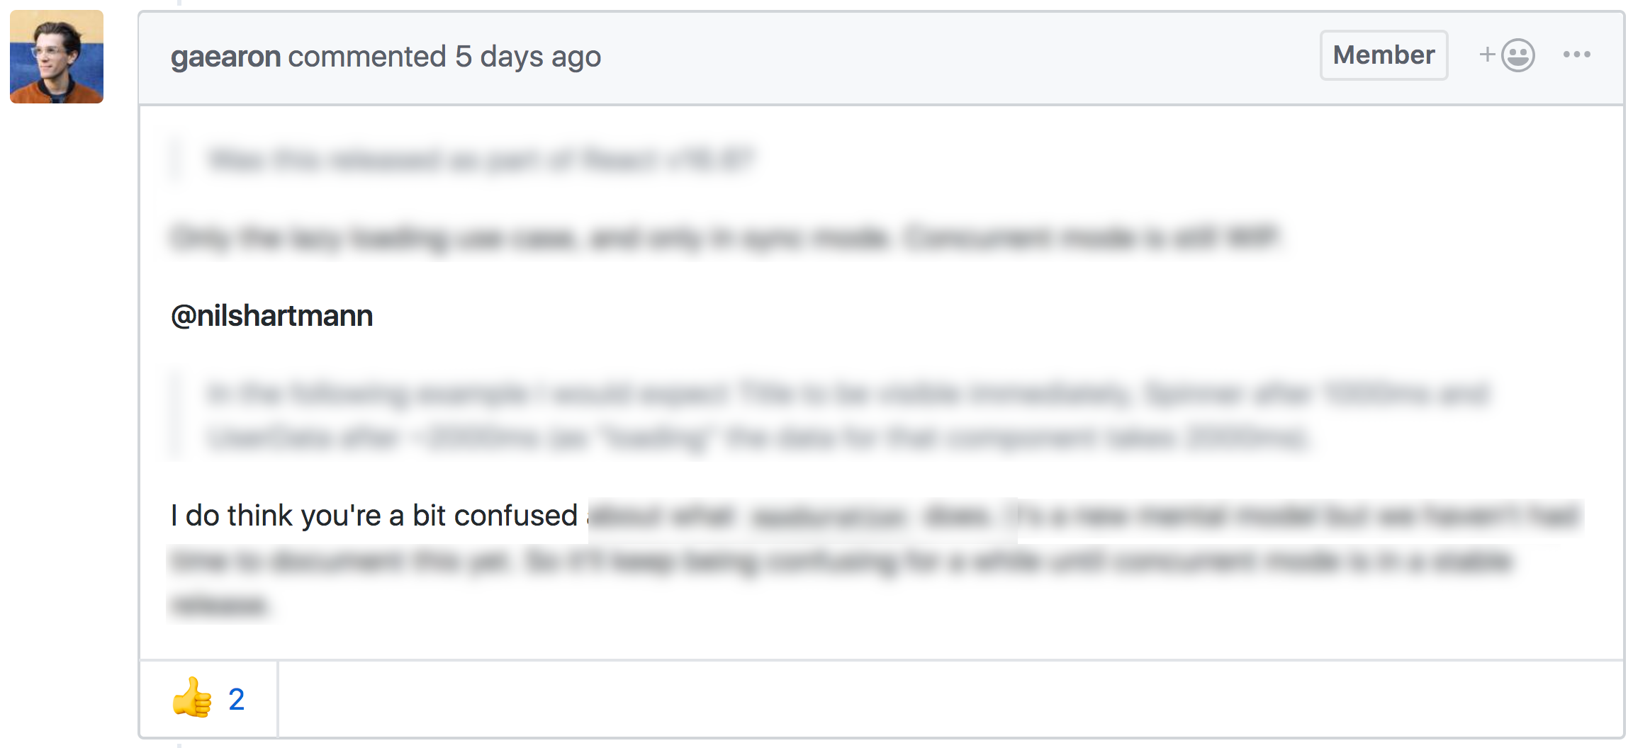
Disclaimer: "a bit confused"
NILS HARTMANN
Programmierer aus Hamburg
JavaScript, TypeScript, React
Java
Trainings, Workshops
👉 nils@nilshartmann.net

Slide 4
Rückblick...
React 16
Fiber

Slide 5
React 16.x
Rückblick...
Erste 16.x Major-Version im September 2017
Seitdem nur Minor-Versionen
Trotzdem sehr viele neue Features
neuer Rendering Modus
Hooks
Suspense
Gut geeignet für langlaufende (Enterprise-)Anwendungen

Slide 6
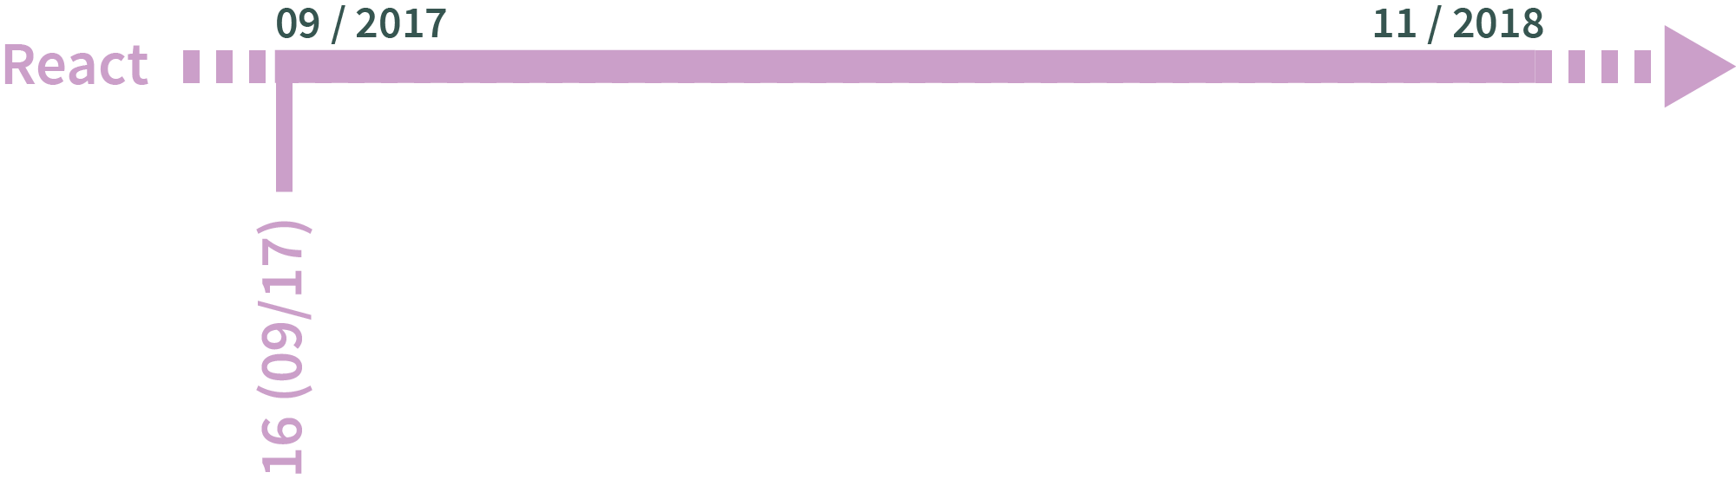
React 2018... zum vergleich...

Slide 7
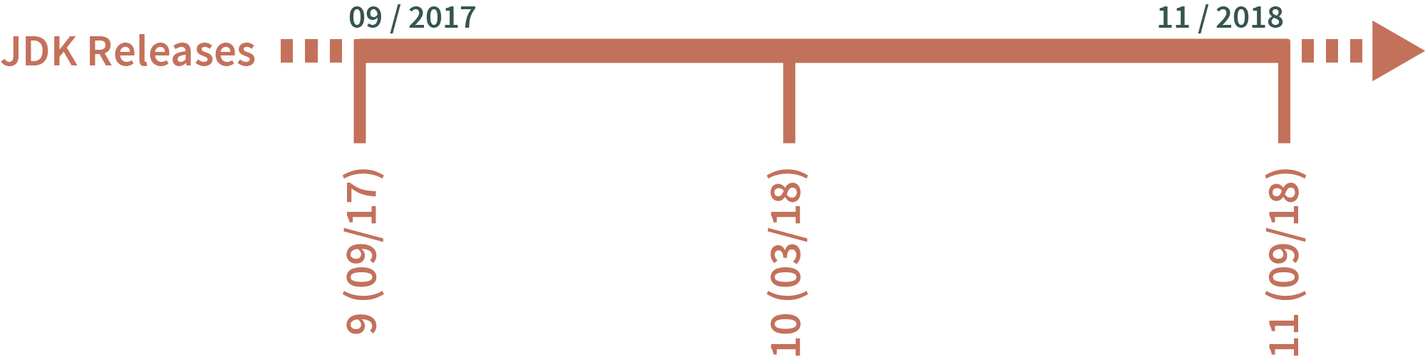
React 2018... zum vergleich...

Slide 8
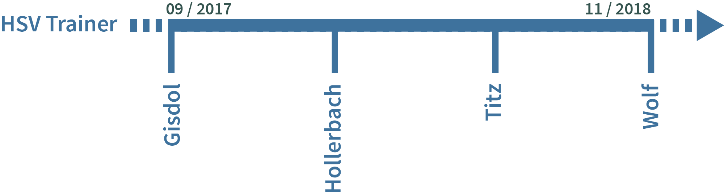
React 2018... zum vergleich...

Slide 9
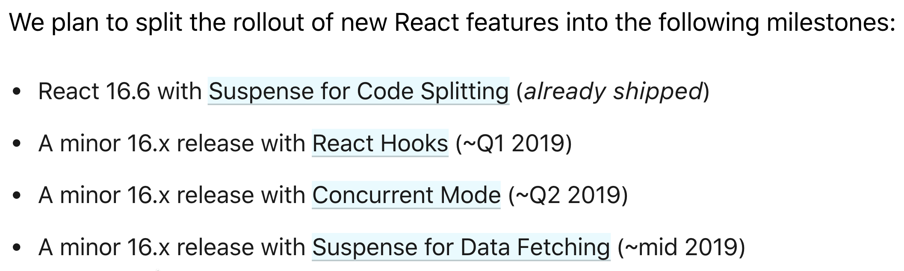
Roadmap 2019
https://reactjs.org/blog/2018/11/27/react-16-roadmap.html

Slide 10
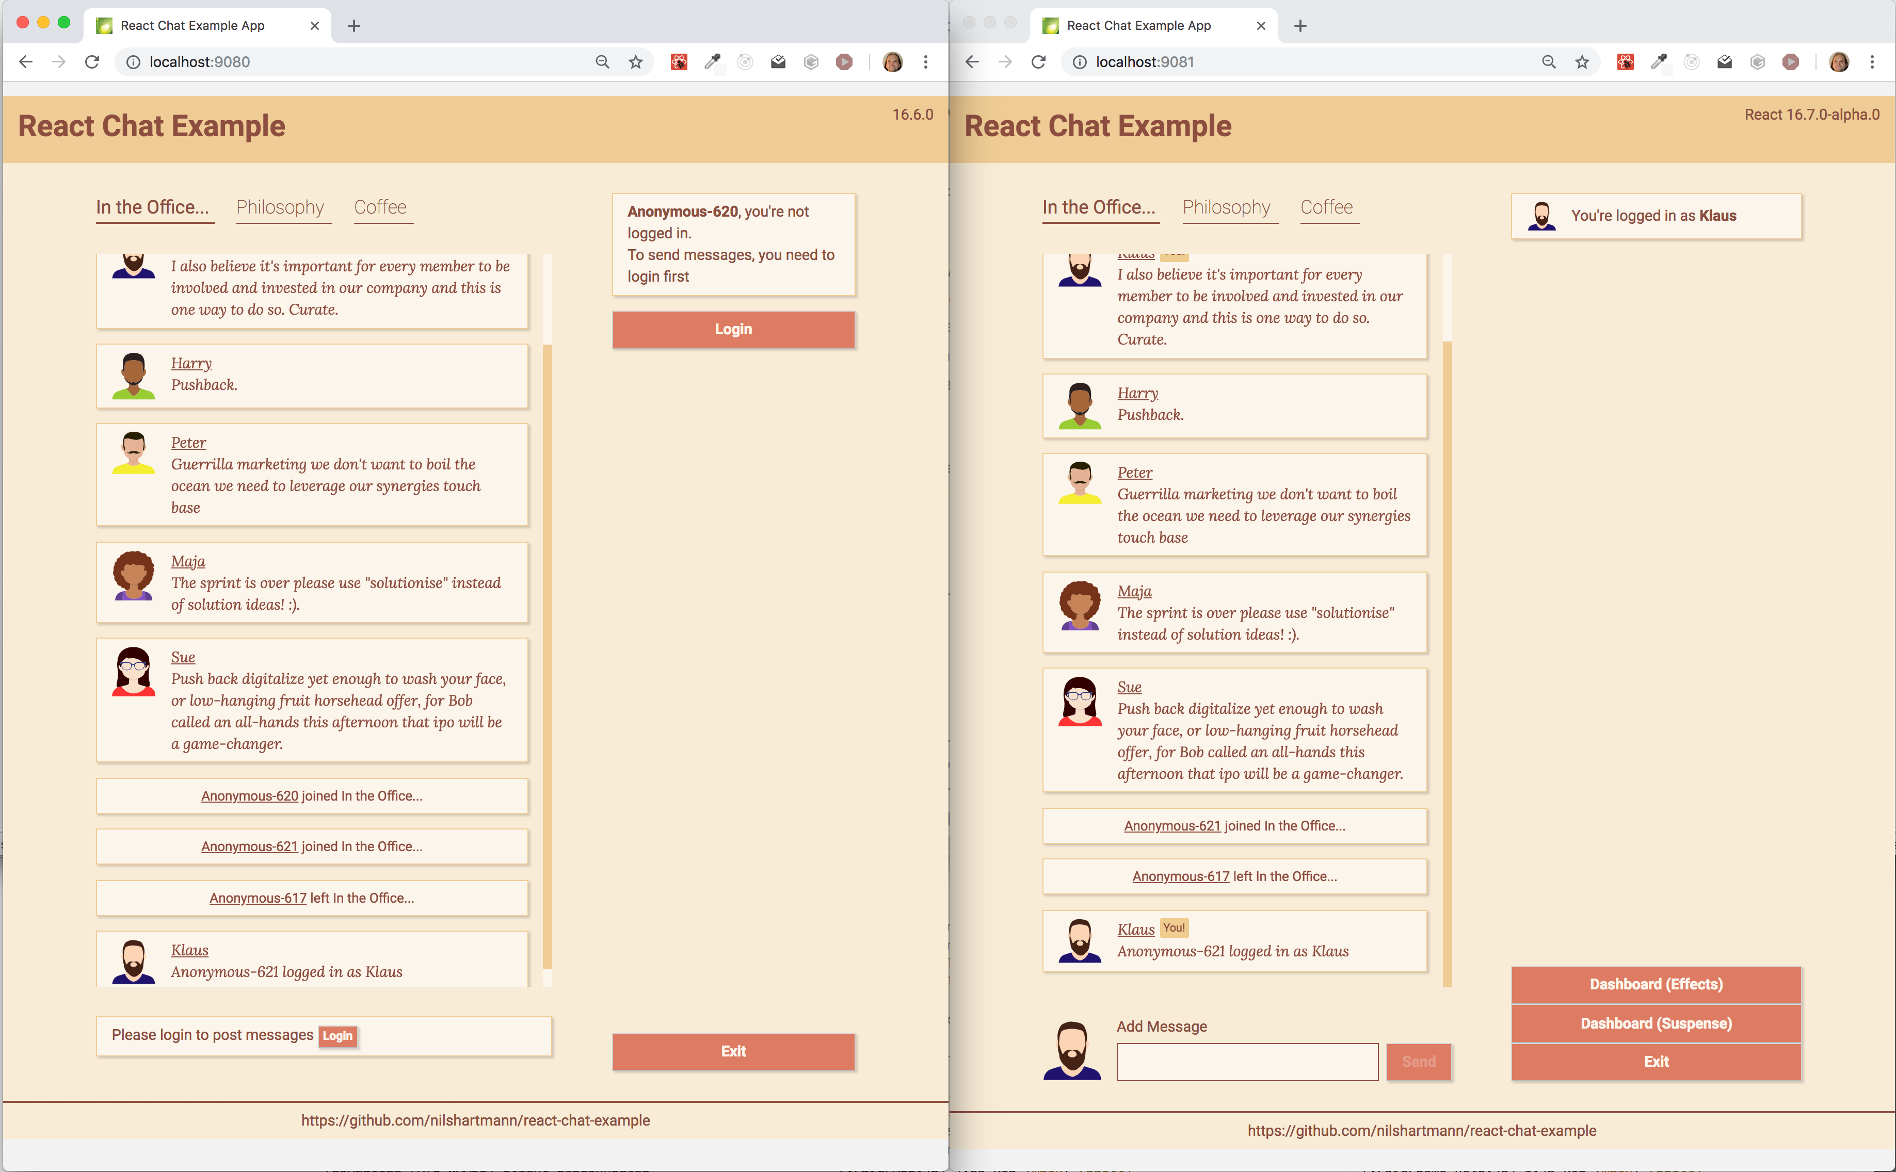
Ein Beispiel...
https://github.com/nilshartmann/react-chat-example

Slide 11
Functions everywhere
16.8
Hooks
* https://github.com/facebook/react/pull/14692/files

Slide 12
Hintergrund
Hooks: State, Context etc auch in Funktionskomponenten
Motivation:
Bessere Wiederverwendbarkeit von Code
Logik in Klassen nicht immer einfach verständlich (insb Lifecycles)
Durch Concurrent Rendering noch problematischer

Slide 13
Hintergrund
Hooks: State, Context etc auch in Funktionskomponenten
Motivation:
Bessere Wiederverwendbarkeit von Code
Logik in Klassen nicht immer einfach verständlich (insb Lifecycles)
Durch Concurrent Rendering noch problematischer
Hooks sind reguläre Funktionen

Slide 14
Hintergrund
Hooks: State, Context etc auch in Funktionskomponenten
Motivation:
Bessere Wiederverwendbarkeit von Code
Logik in Klassen nicht immer einfach verständlich (insb Lifecycles)
Durch Concurrent Rendering noch problematischer
Hooks sind reguläre Funktionen, aber...
müssen mit "use" beginnen
müssen am Anfang einer Komponente stehen
es gibt noch mehr Regeln
eigenes es-lint Plug-in

Slide 15
useDispatch Hook
useContext: Vielleicht als ersten zeigen?
Kein "mergen" von State mehr!
TODO function LoginForm(props) {
const [username, setUsername] = React.useState("klaus");
const [password, setPassword] = React.useState("");
return (<>
<input value={username}
onChange={e => setUsername(e.target.value)} />
<input value={password}
onChange={e => setPassword(e.target.value)} />
</>);
}
Beispiel: ChatPage oder Tabs
Beispiel: UserStatsPage für fetch ?

Slide 16

useState Hook
useState: State in Funktionskomponenten
Beispiel: Tab Bar
Beispiel: ChatPage oder Tabs
Beispiel: UserStatsPage für fetch ?
function Tabs(props) {
return <div>...</div>
}

Slide 17
useState Hook
useState: State erzeugen
function Tabs(props) {
const [activeTabId, setActiveTabId] = React.useState(0);
}
Aktueller State
Default Wert
Beispiel: ChatPage oder Tabs
Beispiel: UserStatsPage für fetch ?
Setter

Slide 18
useState Hook
useState: Aktuellen State verwenden
function Tabs(props) {
const [activeTabId, setActiveTabId] = React.useState(0);
return (
<div>
{props.tabs.map(tab => {
return <Tab
classname={tab.id === activeTabId ? "active" : ""}
/>
})}
</div>
);
}
Beispiel: ChatPage oder Tabs
Beispiel: UserStatsPage für fetch ?
Zugreifen auf State

Slide 19
useState Hook
useState: State verändern
function Tabs(props) {
const [activeTabId, setActiveTabId] = React.useState(0);
return (
<div>
{props.tabs.map(tab => {
return <Tab
classname={tab.id === activeTabId ? "active" : ""}
onClick={() => setActiveTabId(tab.id)}
/>
})}
</div>
);
}
Beispiel: ChatPage oder Tabs
Beispiel: UserStatsPage für fetch ?
Setzen von State
(kein Objekt mehr!)

Slide 20
useState Hook
useState: Mehrere States in einer Komponente möglich
Kein "mergen" von State mehr!
function LoginForm(props) {
const [username, setUsername] = React.useState("klaus");
const [password, setPassword] = React.useState("");
return (<>
<input value={username}
onChange={e => setUsername(e.target.value)} />
<input value={password}
onChange={e => setPassword(e.target.value)} />
</>);
}
Beispiel: ChatPage oder Tabs
Beispiel: UserStatsPage für fetch ?

Slide 21
useDispatch Hook
useDispatch: Für komplexe State-Objekte
Kein "mergen" von State mehr!
function LoginForm(props) {
const [username, setUsername] = React.useState("klaus");
const [password, setPassword] = React.useState("");
return (<>
<input value={username}
onChange={e => setUsername(e.target.value)} />
<input value={password}
onChange={e => setPassword(e.target.value)} />
</>);
}
Beispiel: ChatPage oder Tabs
Beispiel: UserStatsPage für fetch ?

Slide 22
useDispatch Hook
useContext & useDispatch: Für globalen App State
Statt Properties rumreichen
Empfänger kann Actions dispatchen
function LoginForm(props) {
const [username, setUsername] = React.useState("klaus");
const [password, setPassword] = React.useState("");
return (<>
<input value={username}
onChange={e => setUsername(e.target.value)} />
<input value={password}
onChange={e => setPassword(e.target.value)} />
</>);
}
Beispiel: ChatPage oder Tabs
Beispiel: UserStatsPage für fetch ?

Slide 23
Arbeiten mit Seiteneffekten
Server-Zugriffe, Subscriptions etc sind Seiteneffekte

Slide 24
Arbeiten mit Seiteneffekten
Server-Zugriffe, Subscriptions etc sind Seiteneffekte
Bislang nur in Klassen-Komponenten
class ChatPage extends React.Component {
componentDidMount() {
this.disconnectFromApi = ChatApi.subscribe(this.props.apiKey);
}
render() { return <div><h1>Chat</h1>...</div> }
}

Slide 25
Arbeiten mit Seiteneffekten
Server-Zugriffe, Subscriptions etc sind Seiteneffekte
Bislang nur in Klassen-Komponenten
class ChatPage extends React.Component {
componentDidMount() {
this.disconnectFromApi = ChatApi.subscribe(this.props.apiKey);
}
componentWillUnmount() {
this.disconnectFromApi()
}
render() { return <div><h1>Chat</h1>...</div> }
}

Slide 26
Arbeiten mit Seiteneffekten
Server-Zugriffe, Subscriptions etc sind Seiteneffekte
Bislang nur in Klassen-Komponenten
class ChatPage extends React.Component {
componentDidMount() {
this.disconnectFromApi = ChatApi.subscribe(this.props.apiKey);
}
componentWillUnmount() {
this.disconnectFromApi()
}
componentDidUpdate(prevProps) {
if (prevProps.apiKey !== this.props.apiKey) {
ChatApi.subscribe(this.props.apiKey);
}
}
render() { return <div><h1>Chat</h1>...</div> }
}
Nur ausführen, wenn Properties sich geändert haben

Slide 27
Arbeiten mit Seiteneffekten
useEffect: Seiteneffekte in Funktionskomponenten
function ChatPage(props) {
React.useEffect(
() => {
const disconnectFromApi = ChatApi.subscribe(props.apiKey);
},
);
return <div><h1>Chat</h1>...</div>
}
Ersetzt componentDidMount & componentDidUpdate

Slide 28
Arbeiten mit Seiteneffekten
useEffect: Seiteneffekte in Funktionskomponenten
Aufräumen in Rückgabe-Funktion
function ChatPage(props) {
React.useEffect(
() => {
const disconnectFromApi = ChatApi.subscribe(props.apiKey);
return () => disconnectFromApi();
},
);
return <div><h1>Chat</h1>...</div>
}
Ersetzt componentWillUnmount

Slide 29
Arbeiten mit Seiteneffekten
useEffect: Seiteneffekte in Funktionskomponenten
Bedingte Ausführung
function ChatPage(props) {
React.useEffect(
() => {
const disconnectFromApi = ChatApi.subscribe(props.apiKey);
return () => disconnectFromApi();
},
[props.apiKey]
);
return <div><h1>Chat</h1>...</div>
}
Ersetzt Property-Vergleich in componentDidUpdate

Slide 30
Custom Hooks
Eigene Hooks sind möglich und können wiederverwendet werden
Beispiel: Handler für Input-Felder

Slide 31
Custom Hooks
Eigene Hooks sind möglich und können wiederverwendet werden
Beispiel: Handler für Input-Felder
function useFormInput(initialValue, onEnter) {
const [value, setValue] = React.useState(initialValue);
function onEnterHandler(e) {
const keyCode = e.which || e.keyCode;
if (keyCode === 13) {
onEnter(value);
}
}
return {
value,
onChange: e => setValue(e.target.value),
onKeyPress: onEnterHandler
};
}

Slide 32
Custom Hooks
Eigene Hooks sind möglich und können wiederverwendet werden
Beispiel: Handler für Input-Felder
function useFormInput(initialValue, onEnter) { ... }
// Verwendung:
function LoginDialog(props) {
const usernameInput = useFormInput("", ChatApi.login);
return <form>
<input {...usernameInput} />
</form>
}

Slide 33
Custom Hooks
Eigene Hooks sind möglich und können wiederverwendet werden
Beispiel: Handler für Input-Felder
function useFormInput(initialValue, onEnter) { ... }
// Verwendung:
function LoginDialog(props) {
const usernameInput = useFormInput("", ChatApi.login);
const passwordInput = useFormInput("", ChatApi.login);
return <form>
<input {...usernameInput} />
<input {...passwordInput} />
</form>
}

Slide 34
Custom Hooks
unstable api!
Eigene Hooks sind möglich und können wiederverwendet werden
Beispiel: Generischer "fetch hook"
Alle Hooks können verwendet werden
function useApi(path, initialData) {
const [data, setData] = React.useState(initialData);
React.useEffect(async () => {
const response = await fetch(`http://localhost:9000/${path}`);
const data = await response.json();
setData(data);
}, [path]);
return data;
}

Slide 35
Custom Hooks
unstable api!
Eigene Hooks sind möglich und können wiederverwendet werden
Beispiel: Generischer "fetch hook"
function useApi(path, initialData) { ... }
// Verwendung
function Dashboard(props) {
const logs = useApi("/logs", []);
const users = useApi("/users", []);
return <>
<LogViewer logs={logs} />
<UsersViewer users={users} />
</>;
}

Slide 36
Hooks
unstable api!
Müssen wir jetzt alle Hooks verwenden? 😱
Was ist mit unseren Klassen? 😱

Slide 37
Hooks
unstable api!
Müssen wir jetzt alle Hooks verwenden? 😱
Was ist mit unseren Klassen? 😱
Zunächst:
Hooks sind "opt-in"
Hooks sind abwärtskompatibel
Eingeführt in Minor-Version (!)

Slide 38
Hooks
unstable api!
Müssen wir jetzt alle Hooks verwenden? 😱
Was ist mit unseren Klassen? 😱
...also: keine Panik! React bleibt stabil! ☺️
https://reactjs.org/docs/hooks-intro.html#gradual-adoption-strategy

Slide 39
Rendern unterbrechen
16.6
Suspense

Slide 40
Suspense
Suspense: React kann das Rendern von Komponenten unterbrechen, während (asynchron) Daten geladen werden [16.6]
Funktioniert aktuell (nur) für Code Splitting

Slide 41
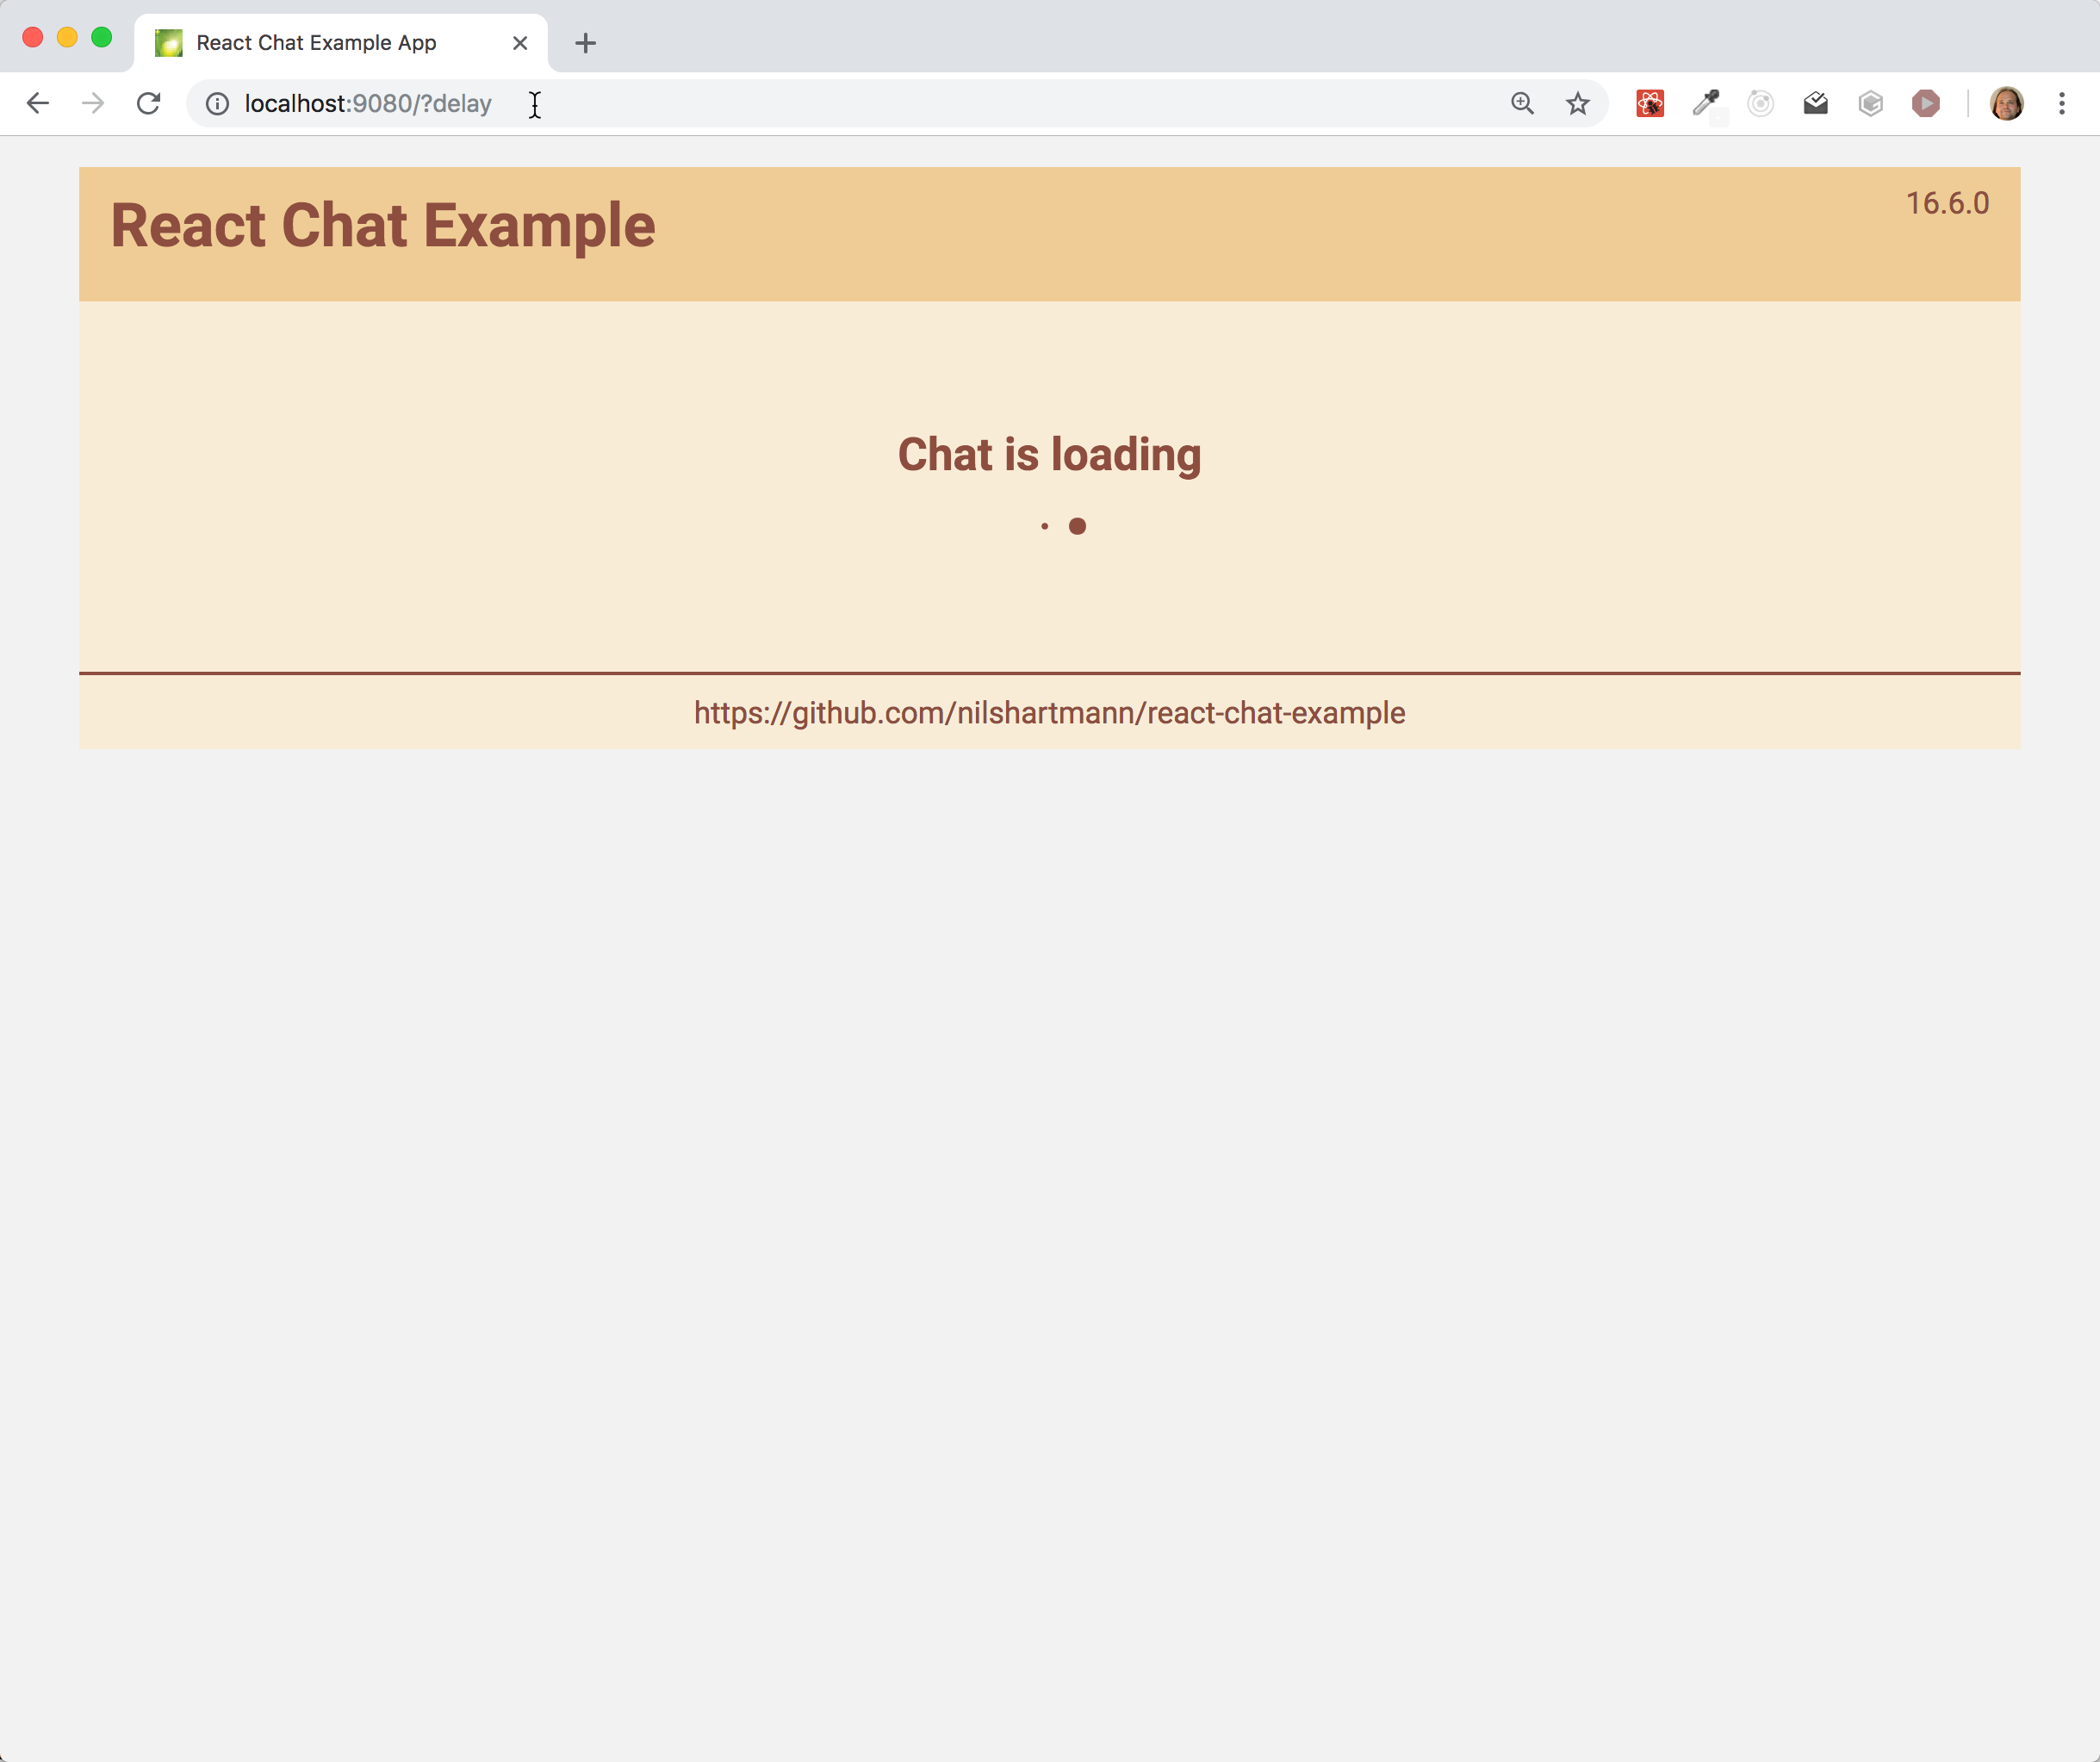
Demo: Lazy und Suspense
Demo: Fallback Komponente http://localhost:9080/?delay

Slide 42
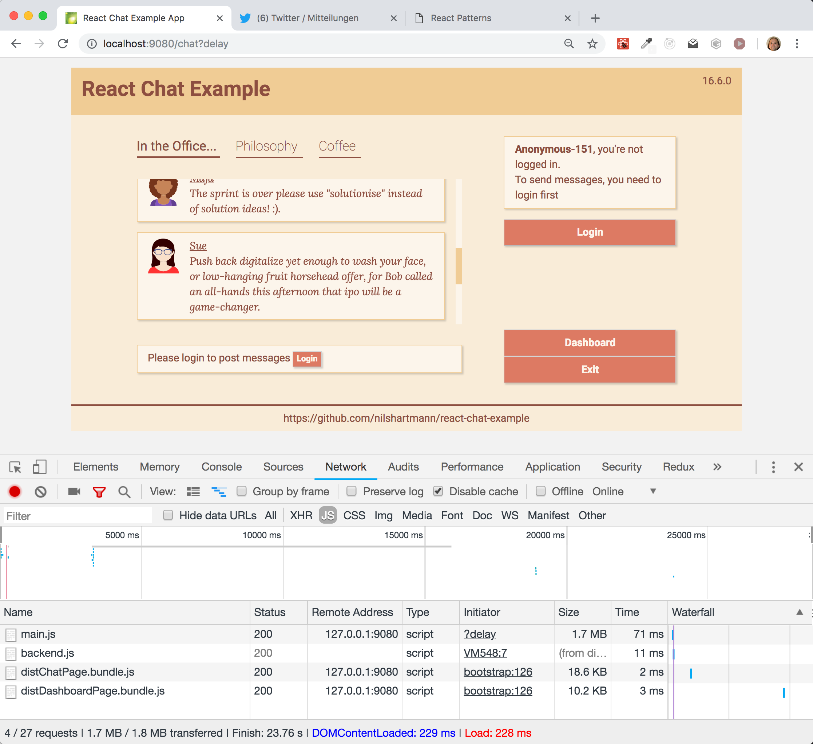
Demo: Lazy und Suspense
Netzwerk Requests http://localhost:9080/?delay

Slide 43
suspense
React.lazy: Code splitting with Suspense [16.6]
const ChatPage = React.lazy(() => import("./chat/ChatPage"));
class App {
render() {
return <>
<ChatPage />
// more pages...
<>
}
}
Dynamic Import

Slide 44
suspense
React.Suspense: Zeigt Fallback Komponente an [16.6]
Bis Komponente geladen ist, muss Spinner o.ä. angezeigt werden
const ChatPage = React.lazy(() => import("./chat/ChatPage"));
class App {
render() {
return <>
<React.Suspense fallback={<h1>Loading...</h1>}>
<ChatPage />
// more pages...
</React.Suspense>
<>
}
}

Slide 45
Demo: Lazy und Suspense
Problem: "Flickern"
Entsteht, wenn Ladezeiten sehr schnell sind
Loading indicator wird für wenige Millisekunden angezeigt und verwirrt eher als es nützt

Slide 46
Ausblick
16.x-alpha
unstable!
Concurrent React

Slide 47
concurrent React
Time Slicing: Bessere Nutzung von CPU Zeiten
Rendern ist eine "non-blocking" Operation
Es kann immer auf User-Interaktionen reagiert werden

Slide 48
concurrent React
Time Slicing: Bessere Nutzung von CPU Zeiten
Rendern ist eine "non-blocking" Operation
Es kann immer auf User-Interaktionen reagiert werden
Komponenten können vor-gerendert werden, ohne sofort sichtbar zu sein
Ohne Nachteile für sichtbare Komponenten (Performance)

Slide 49
concurrent React
Time Slicing: Bessere Nutzung von CPU Zeiten
Rendern ist eine "non-blocking" Operation
Es kann immer auf User-Interaktionen reagiert werden
Komponenten können vor-gerendert werden, ohne sofort sichtbar zu sein
Ohne Nachteile für sichtbare Komponenten (Performance)
Suspense: Besseres Umgehen mit IO
Einheitliche API für das Arbeiten mit asynchronen Daten
Pausieren des Renders von einem Teil der Komponeten

Slide 50
Asynchrones Rendern
Unterscheidung in Render- und Commit-Phase
Render Phase ist "pure", darf keine Nebeneffekte haben
Deswegen neue Lifecycle-Methoden
https://twitter.com/dan_abramov/status/981712092611989509
http://projects.wojtekmaj.pl/react-lifecycle-methods-diagram/

Slide 51
Concurrent Mode
unstable api!
Concurrent Mode [16.7]
Concurrent Mode muss explizit eingeschaltet werden
Geht auf jeder Ebene in der Anwendung
Sehr gut für Migration, falls es Probleme gibt
ReactDOM.createRoot(getDocumentById("..."))
.render(
<React.StrictMode>
<React.ConcurrentMode>
<ErrorHandler>
<App />
</ErrorHandler>
</React.ConcurrentMode>
</React.StrictMode>
);

Slide 52
suspense mit Concurrent Mode
unstable api!
Suspense: Flickern verhindern mit Concurrent Mode
maxDuration legt eine Zeit fest, bis fallback gerendert wird
Bis dahin wird bestehende Komponente angezeigt
Vor React 16.7 nicht / nur schwer möglich
const ChatPage = React.lazy(() => import("./chat/ChatPage"));
class App {
render() {
return <>
<React.Suspense maxDuration={100} fallback={<h1>...</h1>}>
<ChatPage />
// more pages...
</React.Suspense>
<>
}
}

Slide 53
Lazy und Suspense
unstable api!
Demo: Fallback Komponente mit maxDuration
http://localhost:9081

Slide 54
Suspense
unstable api!
Ausblick [16.x ~mid 2019]: Suspense for Data Fetching
Alle gezeigten Beispiele verwenden unstable API!!

Slide 55
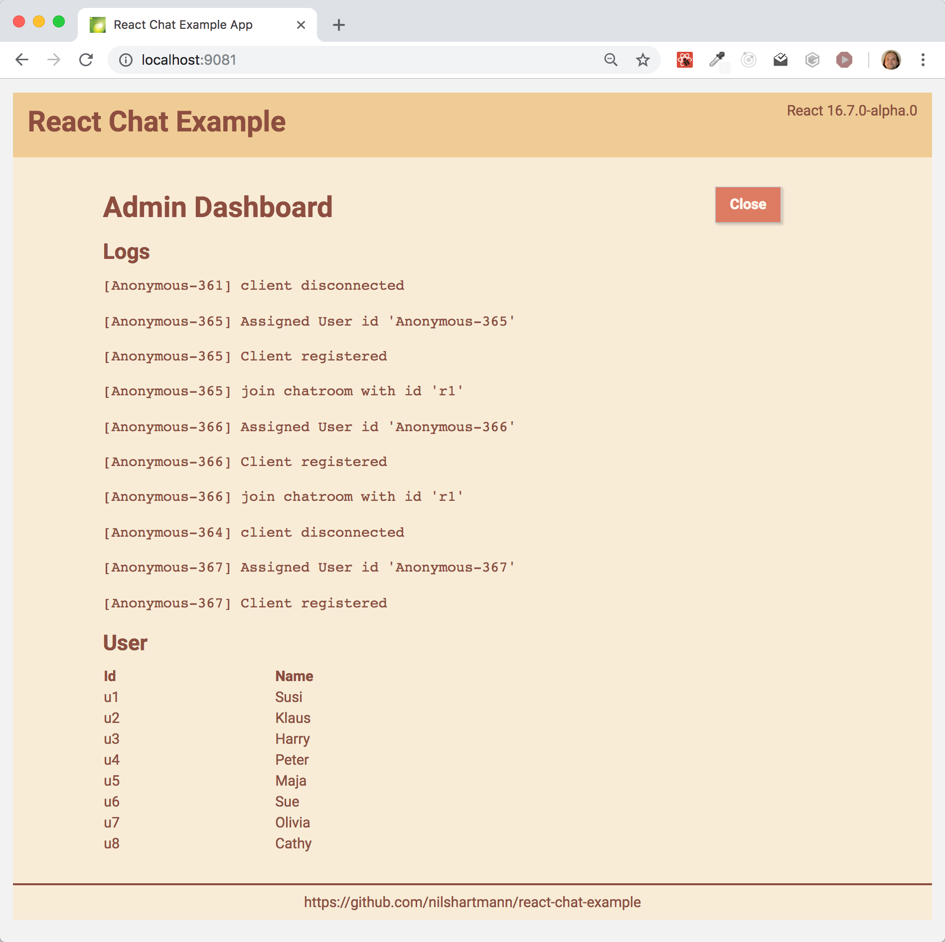
Beispiel: Daten laden mit Suspense
unstable api!
REST Aufrufe mit fetch
/api/logs
/api/users

Slide 56
asynchrones Daten laden
unstable api!
"Klassisches" Daten laden
In componentDidMount Daten das Laden anstoßen
In der Zwischenzeit Loading Indicator anzeigen
(Mit Hooks andere API, aber gleiches Konzept)
class LogsView extends React.Component {
state = {};
async componentDidMount() {
const response = await fetch("/api/logs");
const logs = await response.json();
this.setState({ logs: logs })
}
render() {
if (!this.state.logs) { return <h1>Loading...</h1> }
return <div> // render logs </div>;
}
}

Slide 57
Daten laden mit Suspense - 1
unstable api!
Daten laden mit Suspense
Beim Rendern wird eine Funktion aufgerufen die Daten liefert – oder auch nicht, dann wird Rendern pausiert
Sobald die Funktion (später) Daten liefert, wird die Komponente gerendert
function LogsView() {
const logs = LogsResource.read(); // kehrt nur mit Daten zurück
return <div> ...geladene logs hier anzeigen... </div>;
}

Slide 58
Daten laden mit Suspense - 2
unstable api!
Daten laden mit Suspense
Beim Rendern wird eine Funktion aufgerufen die Daten liefert – oder auch nicht, dann wird Rendern pausiert
Sobald die Funktion (später) Daten liefert, wird die Komponente gerendert
Komponente wird irgendwo im Tree mit Suspense umschlossen
function LogsView() {
const logs = LogsResource.read(); // kehrt nur mit Daten zurück
return <div> ...geladene Logs hier anzeigen... </div>;
}
function DashboardPage() {
return <Suspense maxDuration={...} fallback={...}>
<LogsView />
</Suspense>
}

Slide 59
Daten laden mit Suspense - 3
unstable api!
react-cache (zzt 2.0.0-alpha): Funktioniert mit React 16.x-alpha NICHT
Geladene Daten (Resourcen) können gecached werden
Wenn Daten noch nicht vorhanden, werden sie vom Server gelesen
import { unstable_createResource } from "react-cache";
// Liefert Promise zurück
async function loadLogsFromApi() {
const response = await fetch("http://localhost:9000/api/logs");
return await response.json();
}
const LogsResource = unstable_createResource(loadLogsFromApi);

Slide 60
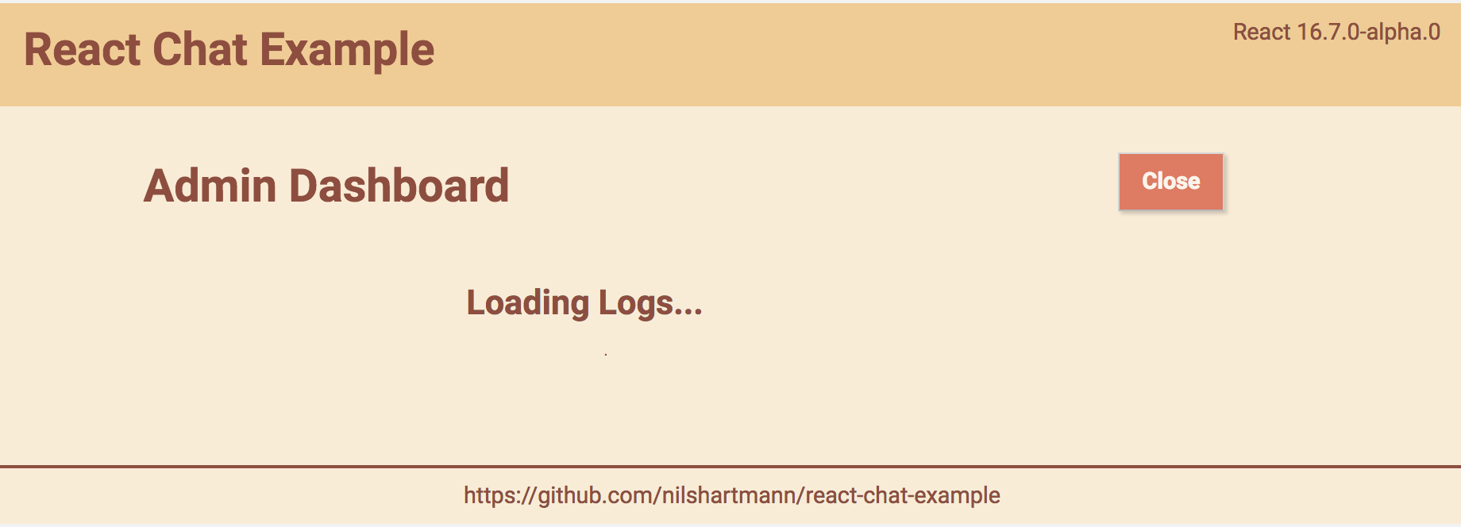
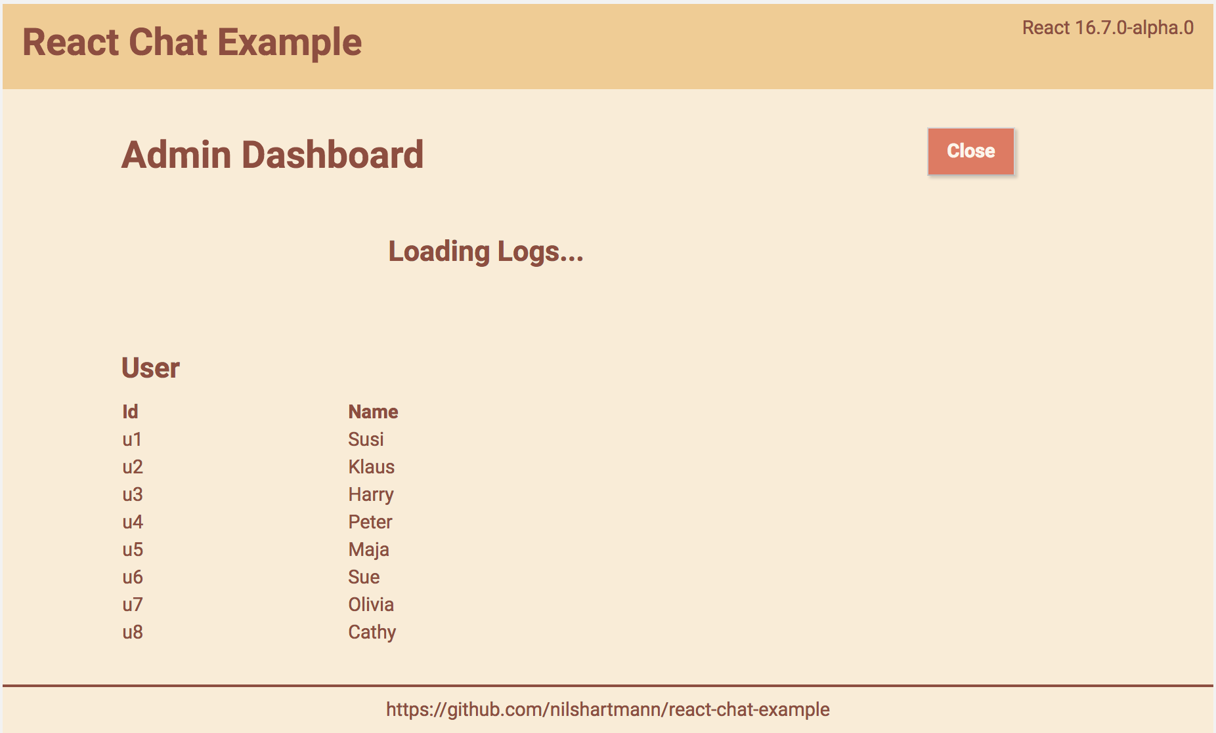
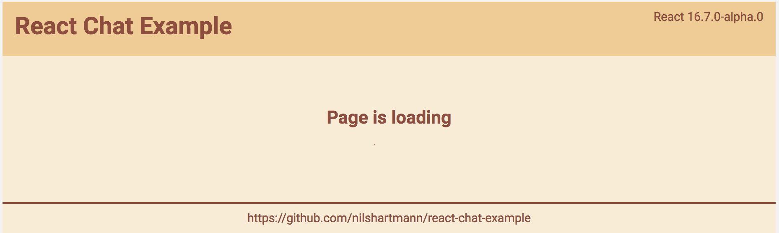
Daten laden mit Suspense
unstable api!
Demo: Suspense an diversen Stellen
http://localhost:9081/dashboard?delayfetch
(anpassen in DashboardPageWithSuspense.js)

Slide 61
Hintergrund: Suspense
unstable api!
Wie funktioniert das eigentlich?
function LogsView(props) {
const logs = LogsResource.read();
// 👇 wird nur ausgeführt, wenn logs zurückgeliefert wird: 🤔🤔
return <> ... Logs hier anzeigen ... </>;
}

Slide 62
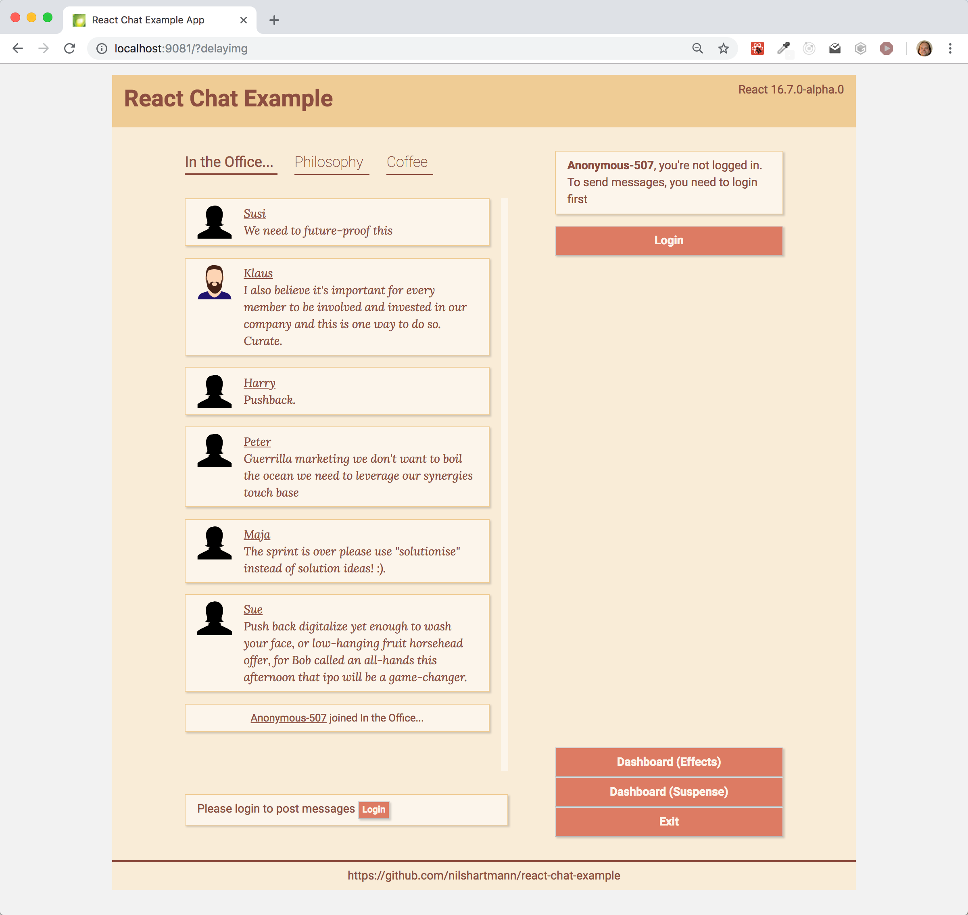
Beispiel: Vorschauen mit Response
unstable api!
Suspense nutzen, um Vorschauen zu laden Demo: http://localhost:9081/?delayimg

Slide 63
Beispiel: Vorschauen mit Suspense
Vorher – ohne Vorschau, so wie gewohnt
function Avatar(props) {
const src = `/avatars/${props.userId}.svg`;
return <img className="Avatar" src={src} />;
}

Slide 64
Beispiel: Vorschauen mit Suspense
Vorher – ohne Vorschau, so wie gewohnt
function Avatar(props) {
const src = `/avatars/${props.userId}.svg`;
return <img className="Avatar" src={src} />;
}
function ChatMessage(props) {
return (
<div className="Message">
<Avatar userId={message.user.id} />
{ props.message.text}
...
</div>
);
}

Slide 65
Beispiel: Vorschauen mit Suspense
unstable api!
Avatar Komponente mit Suspense
function Avatar(props) {
const src = `/avatars/${props.userId}.svg`;
ImageResource.read(src); // <-- "Wartet" auf Image
return <img className="Avatar" src={src} />;
}
credits: @jaredpalmer
https://github.com/jaredpalmer/react-conf-2018/blob/master/full-suspense/src/components/ArtistDetails.js

Slide 66
Beispiel: Vorschauen mit Suspense
unstable api!
Image Resource
function Avatar(props) {
const src = `/avatars/${props.userId}.svg`;
ImageResource.read(src); // <-- "Wartet" auf Image
return <img className="Avatar" src={src} />;
}
const ImageResource = unstable_createResource(
source =>
new Promise(resolve => {
const img = new Image();
img.src = source;
img.onload = resolve;
}
)
)
"Trick", um zu warten, bis der Browser ein Image geladen hat
credits: @jaredpalmer
https://github.com/jaredpalmer/react-conf-2018/blob/master/full-suspense/src/components/ArtistDetails.js

Slide 67
Beispiel: Vorschauen mit Suspense
unstable api!
Einbinden
function ChatMessage(...) {
return (
<div className="Message">
<React.Suspense fallback={<img src="dummy.svg" />}>
<Avatar userId={message.user.id} />
</React.Suspense>
{ props.message.text }
...
</div>
);
}

Slide 68
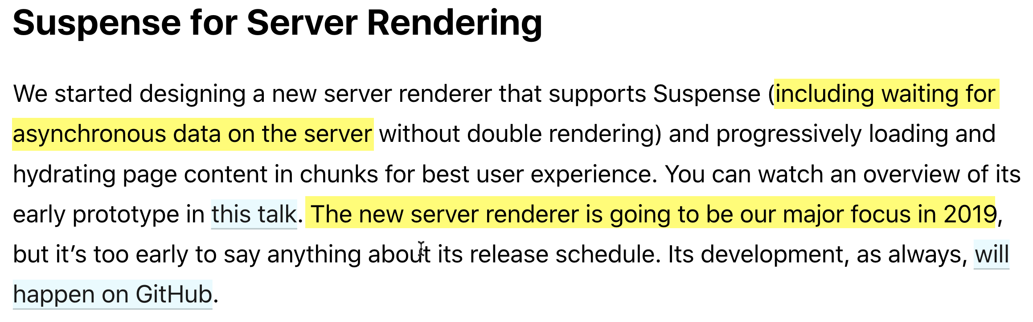
Ausblick: Suspense auf dem Server
unstable api!
https://reactjs.org/blog/2018/11/27/react-16-roadmap.html#suspense-for-server-rendering

Slide 69
Zusammenfassung – Suspense & Concurrent Rendering
Ab React 16.x
Suspense
Kann das Rendern eines Teils der Hierarchie unterbrechen und später fortsetzen
Funktioniert heute für Lazy Loading von Komponenten
Concurrent Mode
Erlaubt es React, verschiedene Render Vorgänge unterschiedlich zu priorisieren
Kann ab React 16.7 testweise aktiviert werden
Cache API
Neue Möglichkeit, Daten für React zu laden
Sieht synchron aus, blockiert aber (trotzdem) nicht

Slide 70
nils@nilshartmann.net
@NILSHARTMANN
Vielen Dank!
Slides: https://bit.ly/oose-react-2019
Beispiel-Code: https://github.com/nilshartmann/react-chat-example

